Slide 1
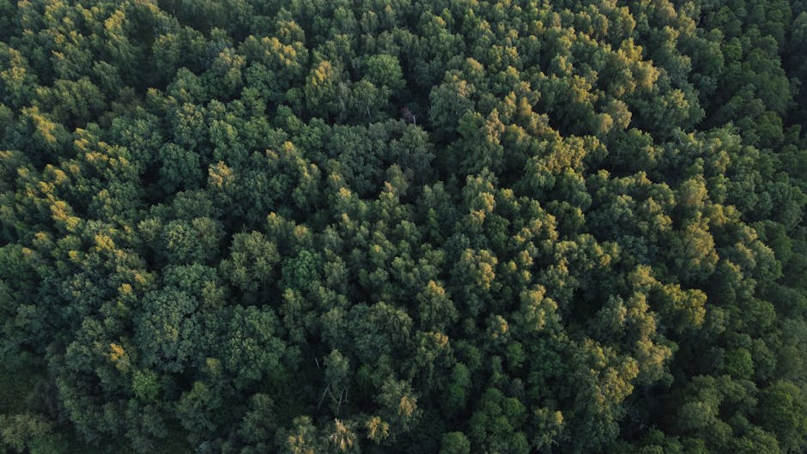
SADENIE STROMOV
Ako a prečo sadiť stromy
Foto: Денис / Pexels

Slide 2
Prečo sadiť stromy?
🌬️ Čistý vzduch
💧 Voda v krajine
Jeden strom pohltí až 22 kg CO₂ ročne a produkuje kyslík pre 2 ľudí
Stromy zadržiavajú dážď, dobíjajú spodné vody a bránia povodniam
🌡️ Ochrana klímy
🦋 Biodiverzita
Lesné plochy ochladzujú okolitú krajinu až o 5 °C
Jeden dub je domovom pre viac ako 500 druhov hmyzu a vtákov

Slide 3
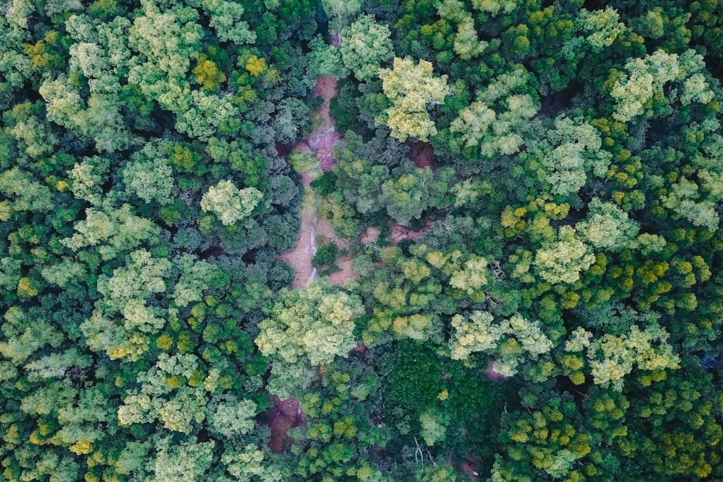
Stromy vo svete — fakty
3 bilióny
15 mld.
stromov na Zemi
stromov vyrúbeme ročne
5 mld.
1 trilión
stromov vysadíme ročne
cieľ — nové stromy do 2050

Slide 4
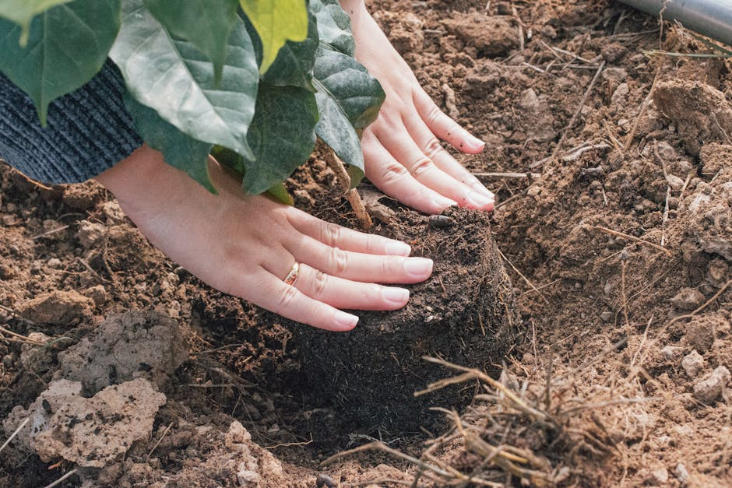
Ako sadiť strom?
1
Vyber správne miesto — dostatočný priestor a svetlo
2
Vykop jamu 2× širšiu a rovnako hlbokú ako koreňový bal
3
Umiestni sadeničku a jemne upevni korene
4
Zasypaj zeminou a dobre udupaj
5
Zalej vydatne — minimálne 10 litrov vody
6
Mulčuj okolie kmeňa (kôra, lístie) — zachová vlhkosť

Slide 5
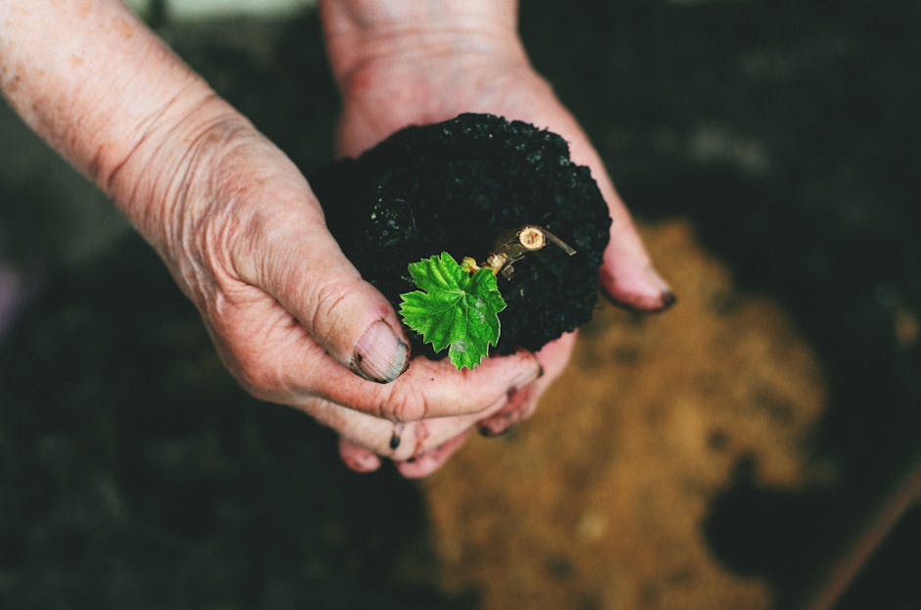
Kedy a kde sadiť?
🍂 Jeseň (sept–nov)
Najlepší čas — pôda je teplá, stromy majú čas zakoreniť pred zimou
🌸 Jar (feb–apr)
Druhý najlepší čas — pred rozkvitnutím, kým je pôda vlhká
☀️ Slnko & tieň
Listnaté stromy milujú slnko, ihličnany znášajú aj tieň
🌧️ Dostatočná vlhkosť
Vysadi ďalej od základov budov, kanalizácie a línií vodovodu

Slide 6
Aké stromy sadiť?
🌳
🌿
🍂
Dub
Lipa
Buk
Dlhoveký, živočíšny raj, odolný suchu
Slovenský národný strom, medonosný, lieči
Výborný pre lesy a svahy, stabilizuje pôdu
🍎
🌲
🌱
Jabloň
Borovica
Breza
Ovocný strom, potravu pre ľudí i zvieratá
Ihličnan, vhodný na suché a chudobné pôdy
Rýchlorastúca, priekopnícky druh zarastania

Slide 7
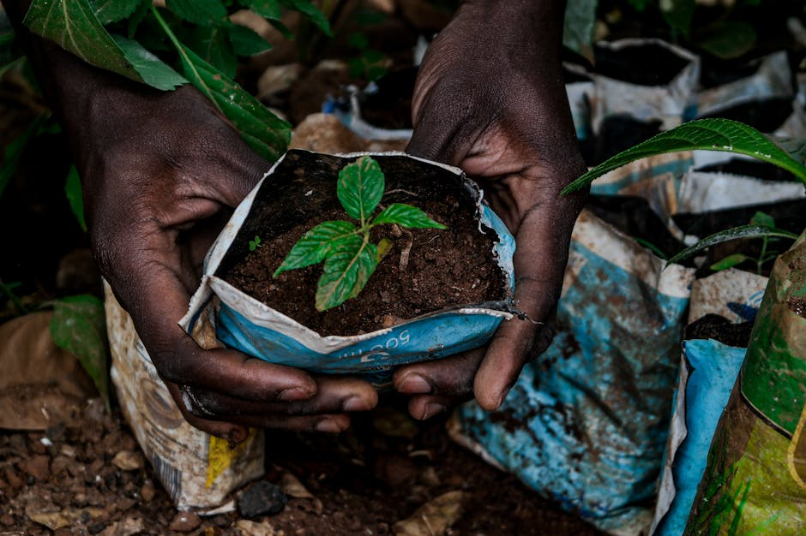
Každý strom začína
malým semienkom.
Zasaď strom dnes. Pre seba, pre budúcnosť, pre planétu. 🌱
Ďakujem za pozornosť!
Fotografie: Pexels.com

